Slide 1
Chapitre 4
PESTICIDES EN FRANCE & BIOCHIMIE ENZYMATIQUE
Usages, Impacts Sanitaires, Mécanismes d'Inhibition & Ensayos Enzymatiques
Synthèse Macro-environnementale (SDES/CGDD/ANSES) & Approche Biochimique de la Recherche (INRAE)

Slide 2
PESTICIDES EN FRANCE : USAGES & IMPACTS
Sommaire Général du Diaporama (25 Diapositives)
PARTIE I : Usages, Ventes & Impacts en France
Diapositives 3 à 10
• État des ventes et volume (65 600 tonnes)
• Répartition herbicides / fongicides / insecticides
• Recul des CMR et essor du biocontrôle
• Contamination des eaux, sols et de l'air ambiant
• Impacts sanitaires, étude Esteban & avis CIRC
PARTIE II : Biochimie Enzymatique & Cibles
Diapositives 11 à 20
• Principes de la catalyse et perturbation E-S
• Kinetic d'inhibition (compétitive vs non-compétitive)
• Focus Acétylcholinestérase (AChE) & INRAE Avignon
• Organophosphorés, Carbamates, SDHI & Glyphosate
• Tableau comparatif des 10 cibles enzymatiques
PARTIE III : Tests Enzymatiques & Recherche
Diapositives 21 à 25
• Principes des dosages enzymatiques d'impact
• Test d'Ellman & spectrophotométrie (DTNB)
• Biocapteurs & microfluidique (INRAE / CNRS)
• Biomarqueurs & espèces sentinelles (Abeille, Danio)
• Criblage HTS & régulation analytique (ANSES)

Slide 3
PARTIE I
Pesticides en France : Volumes, Ventes, Contamination Environnementale & Impacts Sanitaires

Slide 4
PESTICIDES EN FRANCE : USAGES & IMPACTS
Situation Actuelle en France : Volumes et Ventes (2023)
65 600 tonnes
Ventes totales de phytosanitaires
Légère baisse en 2023 (-3% vs 2022, -6% vs 2021) mais volumes historiquement stables autour de 68 000 t.
16 %
Part des substances CMR
Forte baisse des Carcinogènes, Mutagènes, Reprotoxiques (contre 32% en 2010). CMR Cat. 1 à seulement 0,1%.
36 %
Part du biocontrôle & AB
Produits utilisables en agriculture biologique et biocontrôle (principalement fongicides 73% et insecticides 23%).

Slide 5
PESTICIDES EN FRANCE : USAGES & IMPACTS
Répartition par Familles et Dépendance Agricole
Répartition des Ventes (SDES 2023)
• Herbicides (46 %) : Dominants en céréales et betteraves; peu de substituts bio.
• Fongicides (40 %) : Traitements contre le mildiou, l'oïdium et la fusariose.
• Insecticides (10 %) : Ciblage des ravageurs (pucerons, pyrales, altises).
• Autres (4 %) : Rodenticides, régulateurs de croissance, nématicides.
Facteurs de Variation & Usage
• Pression parasitaire & climat : Les ventes fluctuent selon la pluviométrie et la chaleur printanière.
• Comportements de stockage : Achats anticipés par les agriculteurs selon les évolutions de taxes (RDP).
• Grandes cultures & viticulture : La pomme de terre (IFT ~ 18,9) et la pomme (IFT ~ 35,5) figurent parmi les plus traitées.

Slide 6
PESTICIDES EN FRANCE : USAGES & IMPACTS
Évolution des Substances Toxiques (CMR) & Alternatives
Recul Sensible des Produits CMR
• Baisse globale : Passées de 32% des ventes en 2010 à 16% en 2023.
• CMR de Catégorie 1 : Représentent seulement 0,1% des volumes vendus en 2023.
• Retraits réglementaires : Effet direct de l'interdiction de molécules à risque avéré (ex. phosmet interdit fin 2022).
Développement & Limites du Biocontrôle
• Part de marché (36%) : Produits d'origine naturelle et utilisables en Agriculture Biologique.
• Composition : Dominés très largement par les fongicides (73%) et les insecticides (23%).
• Point d'impasse : Absence quasi-totale d'herbicides de biocontrôle efficaces à grande échelle.

Slide 7
PESTICIDES EN FRANCE : USAGES & IMPACTS
Contamination des Milieux Naturels : Eau, Sol et Air
Cours d'eau & Nappes
Pollution omniprésente
Présents dans la majorité des rivières contrôlées. Détection de molécules historiques très lentes à se dégrader.
Sols Agricoles & Forêts
Accumulation longue durée
Persistance décennale de substances interdites (chlordécone, lindane). Traces décelées même en forêt non traitée.
Air Ambiant (Surveillance)
6 molécules majeures (>20%)
Glyphosate, lindane, S-métolachlore, pendiméthaline, prosulfocarbe, triallate détectés en zones rurales et urbaines.

Slide 8
PESTICIDES EN FRANCE : USAGES & IMPACTS
Exposition de la Population : Étude Nationale Esteban
Résultats du Biomonitoring (Santé Publique France)
• Imprégnation généralisée : Confirmation de l'exposition des adultes et des enfants aux substances chimiques via l'alimentation, l'air et les produits ménagers.
• Tendance baissière : Niveaux globaux d'imprégnation en baisse constante par rapport aux mesures des années 2000.
• Persistance du Lindane : Bien qu'interdit depuis 1998, le lindane reste mesuré chez près d'un adulte sur deux (48%).
• Détection du Glyphosate : Présent dans les urines de moins de 20% des adultes et des enfants échantillonnés.

Slide 9
PESTICIDES EN FRANCE : USAGES & IMPACTS
Impacts sur la Santé Humaine et Classifications CIRC
Pathologies Professionnelles Reconnaissances
• Maladie de Parkinson : Reconnue comme maladie professionnelle en France (~50 cas/an).
• Cancers du sang : Lymphome non hodgkinien (reconnu en 2015) et myélome multiple.
• Cancer de la prostate : Sur-risque établi chez les applicateurs et agriculteurs.
• Développement périnatal : Risque accru de malformations congénitales et troubles neurodéveloppementaux.
Classifications du CIRC (OMS)
• Groupe 1 (Cancérogène certain) : Lindane, Arsenic, Pentachlorophénol.
• Groupe 2A (Cancérogène probable) : Glyphosate, Malathion, DDT.
• Groupe 2B (Cancérogène possible) : Chlordécone, Parathion, 2,4-D, 2,4,6-Trichlorophénol.

Slide 10
PESTICIDES EN FRANCE : USAGES & IMPACTS
Concentration Territoriale et Action Publique (ANSES)
Concentration Géographique
• 17 départements concentrent plus de 50% des achats de substances les plus toxiques.
• Secteurs fortement acheteurs : Eure-et-Loir, Marne, Somme, Charente-Maritime, Eure (SDES 2023).
• Lien direct avec les grandes cultures céréalières et la viticulture intensive.
Politiques de Réduction & ANSES
• Plans Écophyto : Objectif réaffirmé de baisse de 50% des usages de produits phytosanitaires.
• Zones de Non-Traitement (ZNT) : Distances de sécurité autour des habitations pour protéger les riverains.
• Évaluation ANSES : Délivrance et retrait des Autorisations de Mise sur le Marché (AMM) basées sur la toxicovigilance.

Slide 11
PARTIE II
Biochimie Enzymatique & Modes d'Action des Pesticides

Slide 12
BIOCHIMIE ENZYMATIQUE
Principes de la Catalyse et Perturbation du Complexe [E-S]
Le Complexe Enzyme-Substrat [E-S]
• Spécificité catalytique : L'enzyme accélère la réaction métabolique en abaissant l'énergie d'activation (Ea).
• Site actif : Cavité composée d'un site de liaison (reconnaissance) et d'un site catalytique (transformateur).
• Constante de Michaelis (Km) : Reflète l'affinité de l'enzyme pour son substrat naturel.
Ciblage Xenobiotique par les Pesticides
• Blocage du flux métabolique : L'inhibition enzymatique stoppe la production d'ATP, d'acides aminés ou la dégradation de neurotransmetteurs.
• Métabolisme cible vs hôte : Recherche d'une toxicité sélective (ex: voie du shikimate absente chez les vertébrés).
• Effets hors-cible (Off-target) : Toxicité croisée lorsque l'enzyme cible est conservée au cours de l'évolution (ex: SDH mitochondriale).

Slide 13
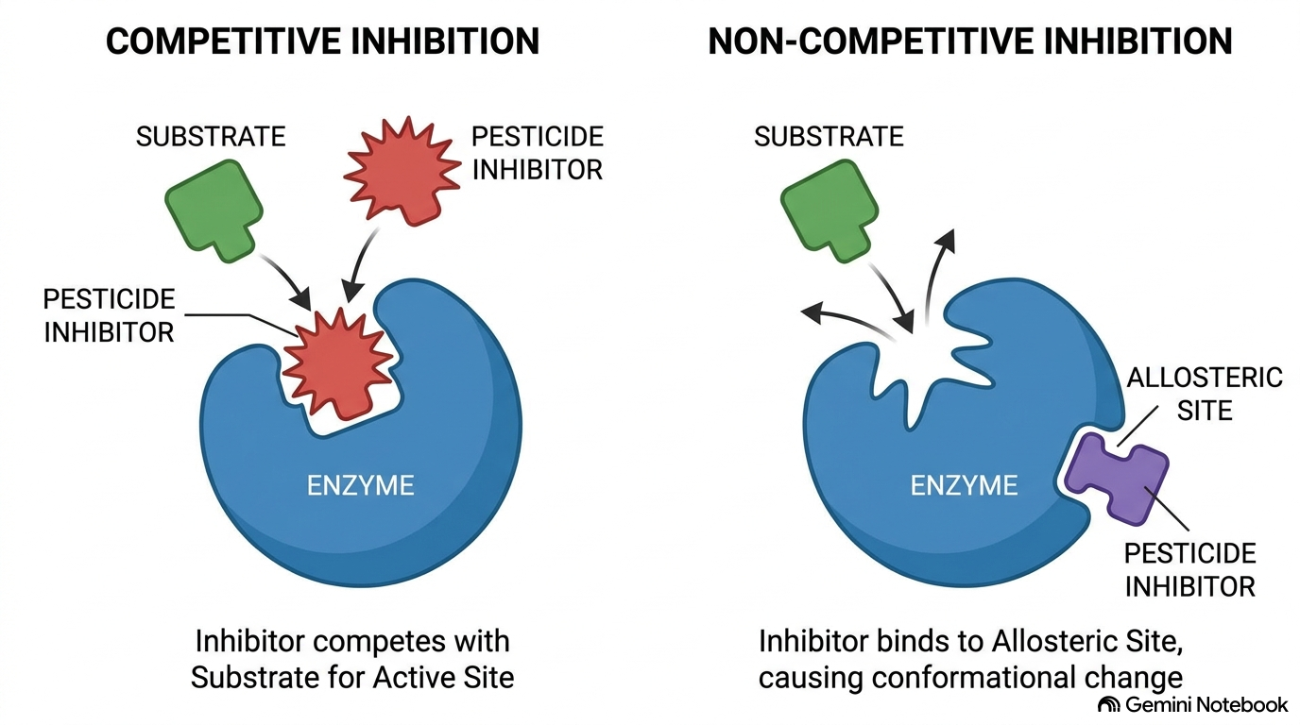
BIOCHIMIE ENZYMATIQUE
Inhibition Compétitive, Non-Compétitive et Irréversible
Modèles Cinétiques d'Inhibition
• Inhibition Compétitive : Le pesticide ressemble au substrat et se fixe dans le site actif. Km augmente, Vmax reste atteignable à forte concentration de substrat (ex: Glyphosate vs PEP).
• Inhibition Non-Compétitive : Le pesticide se fixe sur un site allostérique. Vmax diminue irréversiblement, Km reste inchangé (ex: Fongicides SDHI).
• Inhibition Irréversible : Formation d'une liaison covalente permanente avec un résidu de la triade catalytique (ex: Organophosphorés).

Slide 14
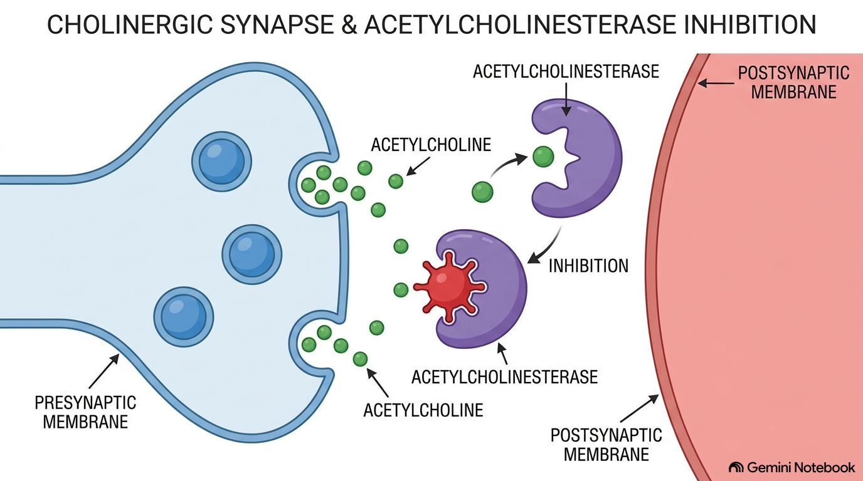
BIOCHIMIE ENZYMATIQUE
Focus Acétylcholinestérase (AChE) & Travaux INRAE Avignon
Synapse Cholinergique & INRAE
• Rôle physiologique : L'AChE hydrolyse l'acétylcholine en acétate et choline, mettant fin au signal nerveux.
• Mise en charge toxique : L'inhibition par les OP/carbamates provoque la tétanie et la paralysie nerveuse.
• Recherches INRAE Avignon : L'UMR Abeilles & Environnement étudie l'impact des doses sublétales d'anticholinestérasiques sur l'apprentissage et l'orientation des pollinisateurs.

Slide 15
BIOCHIMIE ENZYMATIQUE
Mode d'Action sur l'AChE : Organophosphorés vs Carbamates
Organophosphorés (ex: Chlorpyrifos)
• Phosphorylation de la Sérine : Attaque nucléophile de la sérine du site catalytique.
• Liaison très stable : Hydrolyse du complexe phosphorylé extrêmement lente (plusieurs jours).
• Phénomène d'Aging (Vieillissement) : Perte d'un groupe alkyl rendant l'inhibition totalement irréversible.
• Antidotes (Oximes) : Utilisation de pralidoxime avant le vieillissement enzymatique.
Carbamates (ex: Pirimicarbe)
• Carbamylation de l'Enzyme : Formation d'un intermédiaire carbamylé.
• Liaison Pseudo-irréversible : Décarbamination spontanée plus rapide que pour les OP (quelques heures).
• Réversibilité partielle : Régénération lente de l'activité enzymatique native.
• Usage en agriculture : Insecticides aphicides ciblés sur pucerons.

Slide 16
BIOCHIMIE ENZYMATIQUE
Écotoxicologie Enzymatique chez l'Abeille (INRAE)
Modèle d'Étude : Apis mellifera & Effets Sublétaux
• Mesure de l'activité AChE cérébrale : Dosage de l'inhibition enzymatique dans la tête de l'abeille comme biomarqueur d'exposition.
• Troubles comportementaux : Une inhibition partielle (20-30%) suffit à altérer l'apprentissage associé (conditionnement du réflexe d'extension du proboscis - PER).
• Désorientation du retour au rucher : Démonstration par les chercheurs d'INRAE Avignon des pertes de retour dues aux neurotoxiques à doses sublétales.
• Synergie d'inhibiteurs : Effet cocktail entre fongicides azolés (inhibiteurs du CYP450) et insecticides néonicotinoïdes.

Slide 17
BIOCHIMIE ENZYMATIQUE
Fongicides SDHI et Inhibition de la Respiration Cellulaire
La Cible : Succinate Déshydrogénase (SDH)
• Complexe II Mitochondriel : La SDH est l'enzyme clé reliant le cycle de Krebs et la chaîne respiratoire.
• Oxydation du succinate : Conversion du succinate en fumarate avec réduction du FAD en FADH2.
• Blocage du transfert d'électrons : Les SDHI (ex: Boscalid) bloquent l'accès à laubiquinone.
Controverse Scientifique & Alerte INRAE
• Absence de sélectivité stricte : La SDH est hautement conservée entre les champignons, le ver-de-terre et l'Homme.
• Alerte des chercheurs (INSERM / INRAE) : Risque de blocage respiratoire sur des cellules humaines non-cibles.
• Évaluation réglementaire : Mise en lumière des limites du screening actuel qui n'évaluait pas la SDH humaine.

Slide 18
BIOCHIMIE ENZYMATIQUE
Glyphosate et Inhibition de l'Enzyme EPSPS
Mécanisme au sein de la Voie du Shikimate
• Cible enzymatique : EPSPS (5-énolpyruvylshikimate-3-phosphate synthétase).
• Inhibition Compétitive vis-à-vis du PEP : Le glyphosate mime le phosphoénolpyruvate (PEP) et occupe le site actif.
• Conséquence métabolique : Blocage de la synthèse des acides aminés aromatiques (Phaénylalanine, Tyrosine, Tryptophane).
• Sélectivité botanique : Voie du shikimate absente chez le règne animal (explication de la faible toxicité aiguë chez l'Homme), mais présente chez les bactéries du microbiote.

Slide 19
BIOCHIMIE ENZYMATIQUE
Matrice Comparative : 10 Exemples d'Enzymes Cibles de Pesticides
Pesticide / Famille | Enzyme Cible | Type d'Inhibition | Impact Physiologique | Organismes Cibles
Organophosphorés | Acétylcholinestérase (AChE) | Irréversible (Phosphor.) | Accumulation d'ACh, hyperexcitation | Insectes, Faune, Homme
Carbamates | Acétylcholinestérase (AChE) | Pseudo-irréversible | Blocage dégradation de l'ACh | Pucerons, Insectes
Fongicides SDHI | Succinate Déshydrogénase | Non-compétitive | Arrêt respiration mitochondriale | Champignons, Non-cibles
Glyphosate | EPSPS (Voie Shikimate) | Compétitive (vs PEP) | Arrêt synthèse AA aromatiques | Plantes adventices
Sulfonylurées | Acétolactate Synthase (ALS) | Non-compétitive | Arrêt synthèse Valine/Leucine | Adventices monocot.
Triazines / Urées | Protéine D1 (Photosystème II) | Compétitive (vs PQ) | Interruption photosynthèse | Plantes, Algues
Azolés (Tébuconazole) | 14α-déméthylase (CYP51) | Non-compétitive | Déficit ergostérol membranaire | Champignons phytopath.
Herbicides PPO | Protoporphyrinogène Oxydase | Compétitive | Accumulation porphyrines toxiques | Plantes dicotylédones
Néonicotinoïdes | Récepteur nAChR | Agoniste irréversible | Désensibilisation canal Na+ | Pollinisateurs, Ravageurs
Organochlorés | Canal Cl- GABA-dépendant | Non-compétitive | Perturbation flux Cl-, convulsion | Système nerveux central

Slide 20
BIOCHIMIE ENZYMATIQUE
Résistance Enzymatique & Évaluation de la Recherche
Défis de l'Enzymologie Appliquée
• Mutations de résistance ciblée : Sélection de mutations ponctuelles du site actif (ex: mutation kdr ou insensibilité de l'AChE) réduisant l'affinité pour le pesticide.
• Sur-expression d'enzymes de détoxication : Augmentation des activités Cytochrome P450, Glutathion S-Transférases (GST) et estérases chez les insectes résistants.
• Dépassement des tests classiques : Nécessité de développer des bio-essais et biomarqueurs plus précis pour mesurer la réelle imprégnation environnementale.

Slide 21
PARTIE III
Tests Enzymatiques, Biosenseurs & Applications dans la Recherche (INRAE / CNRS / ANSES)

Slide 22
TESTS ENZYMATIQUES & RECHERCHE
Dosage Colorimétrique de l'AChE : Le Test d'Ellman
Principe Chimique du Réactif DTNB
• Substrat artificiel : Utilisation d'acétylthiocholine (ATCh) hydrolysée par l'AChE en thiocholine.
• Réaction d'Ellman : La thiocholine réagit avec le DTNB (acide 5,5'-dithiobis-2-nitrobenzoïque).
• Formation de TNB²⁻ : Production d'anion 5-thio-2-nitrobenzoate de couleur jaune intense.
• Lecture spectrophotométrique : Mesure de l'absorbance à 412 nm en fonction du temps (cinétique).
Quantification du Taux d'Inhibition
• Calcul de l'Activité Rémanente : Comparaison de la pente ΔA/min entre l'échantillon exposé et un témoin non traité.
• Formule d'inhibition : % Inhibition = [1 - (V_exposé / V_témoin)] × 100.
• Calcul de l'IC50 : Détermination de la concentration en pesticide inhibant 50% de l'activité enzymatique.
• Utilisation en routine : Standardisé pour le contrôle en laboratoire écotoxicologique.

Slide 23
TESTS ENZYMATIQUES & RECHERCHE
Biocapteurs Enzymatiques & Microfluidique (INRAE / CNRS)
Principe des Biosenseurs Ampérométriques
• Immobilisation d'enzymes : L'AChE ou l'organophosphorus hydrolase (OPH) est greffée sur une électrode d'or ou de carbone.
• Transduction du signal : Mesure du courant d'oxydation produit par l'hydrolyse du substrat.
• Baisse de courant : La présence d'organophosphorés réduit le courant proportionnellement à la concentration en toxique.
• Ultra-sensibilité : Détection de résidus jusqu'à l'échelle du nanomolaire (nM) ou picomolaire (pM).
Innovations INRAE & Lab-on-a-Chip
• Puces microfluidiques de terrain : Miniaturisation permettant des dosages direct sur prélèvements d'eau ou de sève.
• Enzymes génétiquement modifiées : Développées par l'INRAE pour accroître la sensibilité à des familles spécifiques.
• Diagnostic instantané : Alternative rapide aux analyses lourdes par chromatographie (LC-MS/MS).
• Applications portables : Surveillance des eaux de ruissellement en bordure de parcelle.

Slide 24
TESTS ENZYMATIQUES & RECHERCHE
Biomarqueurs Enzymatiques chez les Espèces Sentinelles
Suivi In Situ de l'Imprégnation Environnementale (INRAE / IFREMER / INERIS)
• Abeilles domestiques & sauvages (INRAE Avignon) : Dosage systématique de l'AChE des têtes d'abeilles capturées en zones agricoles pour évaluer la pression neurotoxique.
• Gammaridés (Gammarus pulex) (INRAE Lyon) : Mesure des activités AChE et GST chez ces crustacés d'eau douce pour cartographier la qualité biologique des cours d'eau.
• Poissons sentinelles (Danio rerio, Truite) : Suivi des enzymes de détoxication du Cytochrome P450 (EROD) et de la catalase (réponse au stress oxydant).
• Mytiliculture & Milieu Marin (IFREMER) : Utilisation des moules comme bio-indicateurs d'inhibition cholinestérasique le long du littoral.

Slide 25
TESTS ENZYMATIQUES & RECHERCHE
Criblage Haut Débit (HTS) & Régulation Analytique (ANSES / UE)
High-Throughput Screening (HTS)
• Plaques 384 puits automatisées : Test simultané de milliers de molécules candidates sur des batteries d'enzymes humaines et animales.
• Fluorimétrie & Bioluminescence : Mesure de l'activité par substrats fluorogènes (ex. résorufine).
• Profilage multi-cible : Détection précoce des inhibitions non désirées (ex. SDH, CYP450, hERG).
Évolution de la Régulation (ANSES / EFSA)
• Inclusion de tests enzymatiques humains : Suite aux controverses SDHI, exigence de données sur enzymes humaines.
• Biomonitoring prédictif : Utilisation des tests enzymatiques pour modéliser les expositions à faibles doses répétées.
• Développement du Biocontrôle : Évaluation de la sécurité enzymatique des nouvelles biomolécules naturelles.

